Slide 1
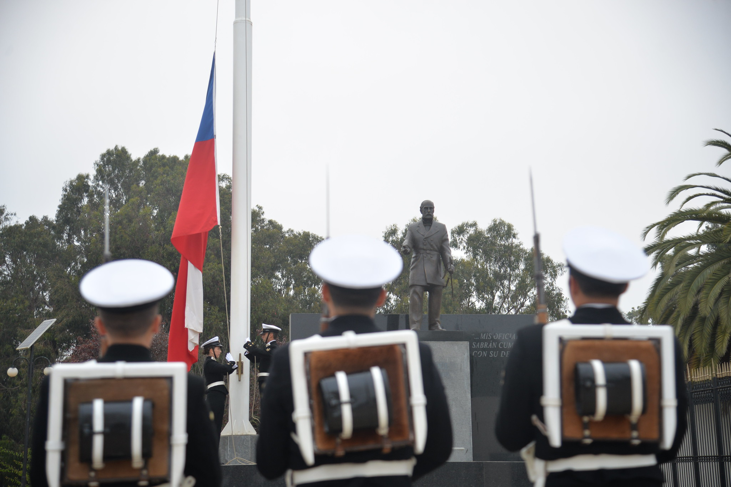
Yo en la Escuela Naval
2024/1B/JOAQUIN VILLALOBOS

Slide 2
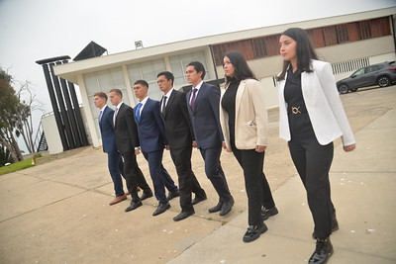
PRIMERA FOTO CON LA ESCUADRA

Slide 3
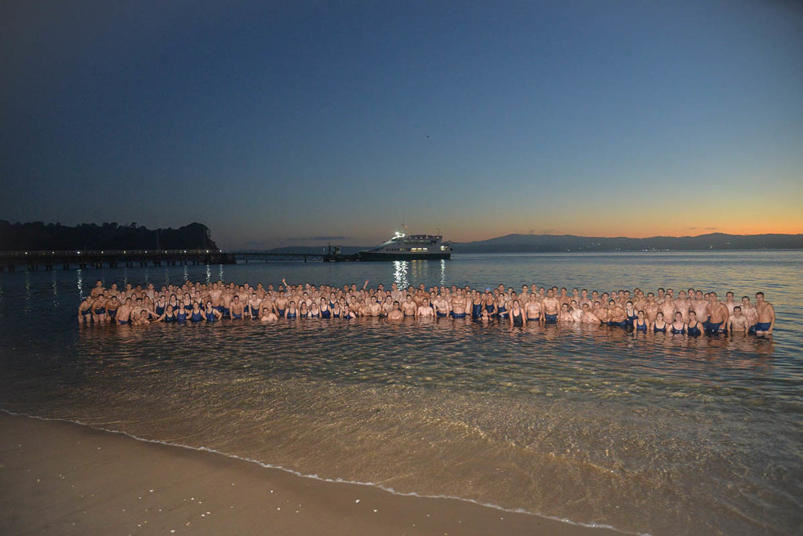
AVENTURAS EN ISLA QUIRIQUINAS

Slide 4
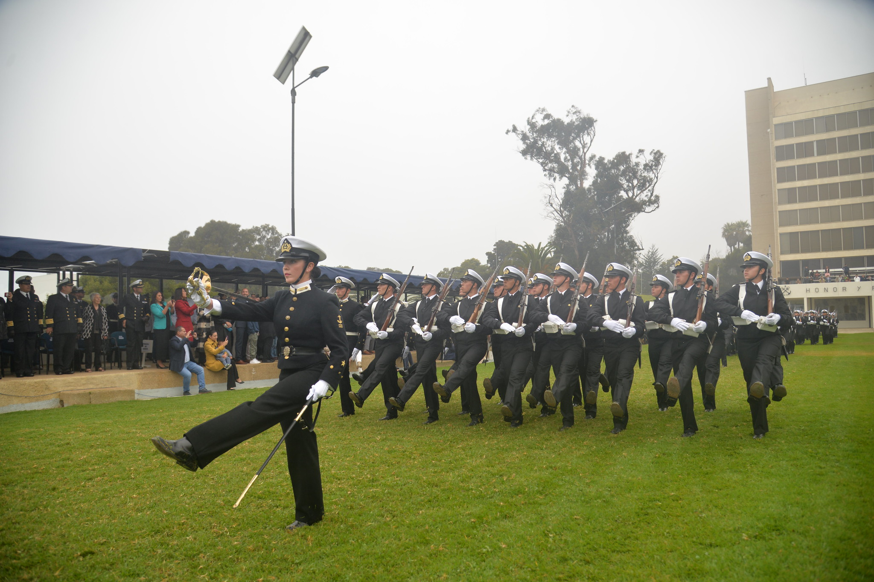
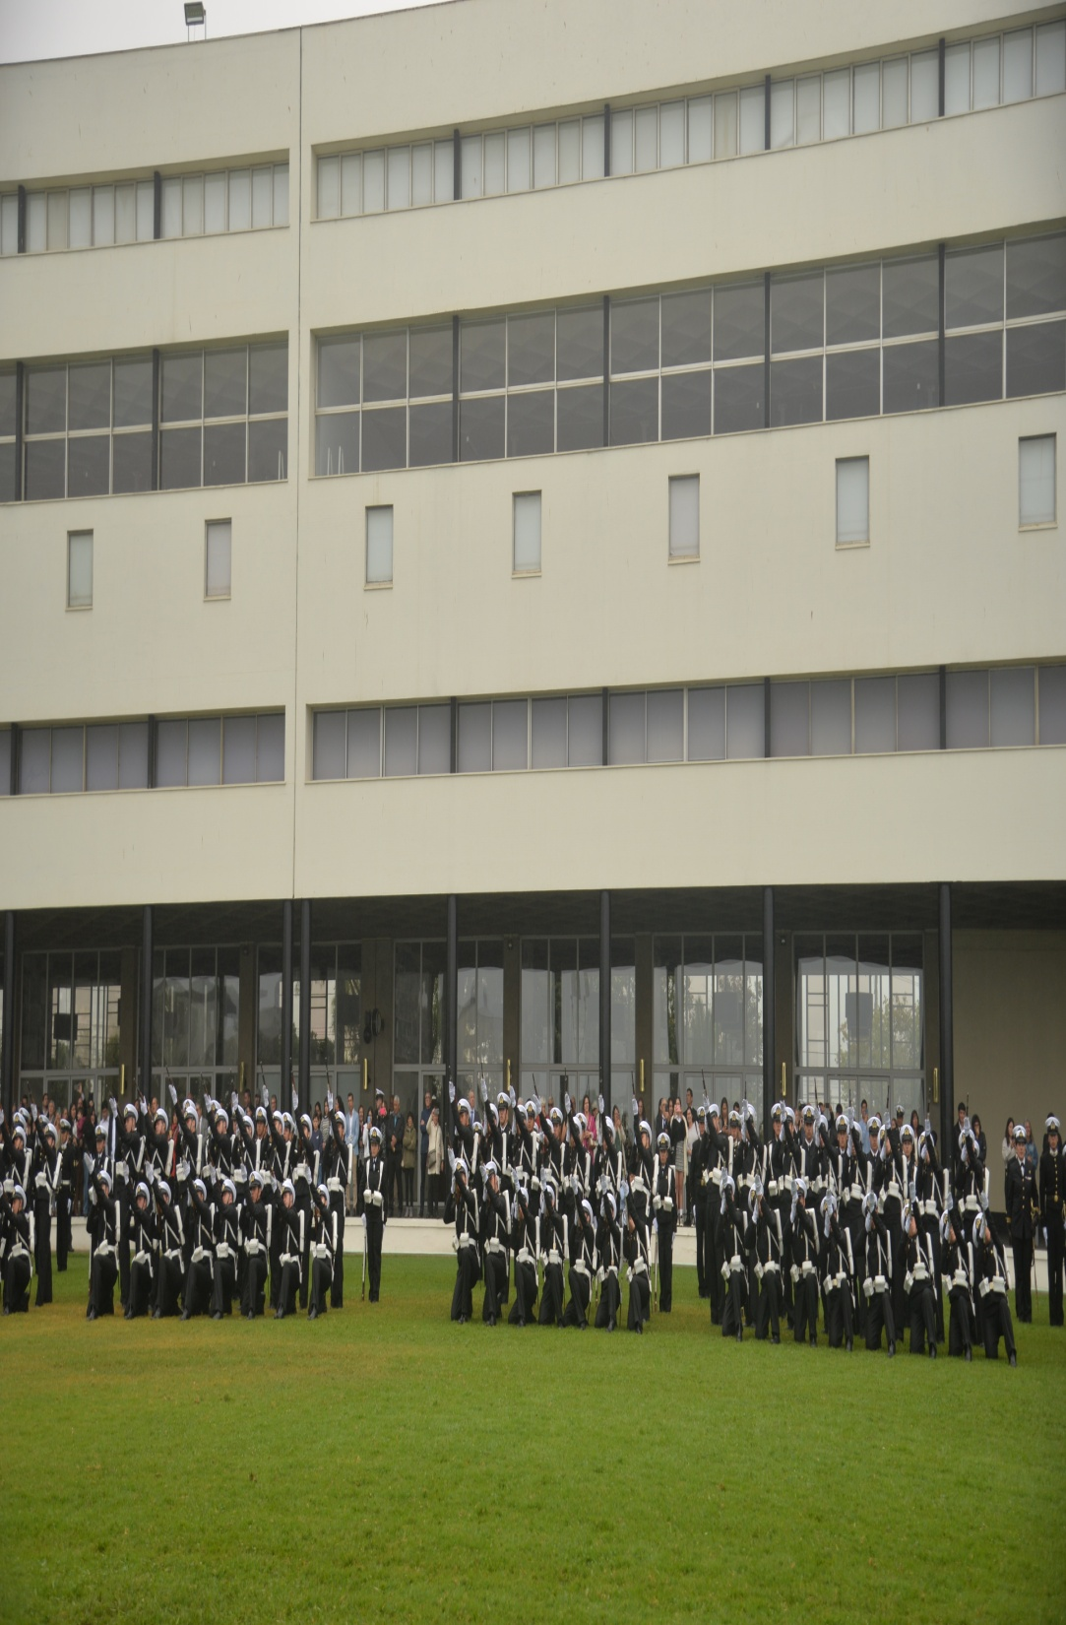
PRIMER DESFILE

Slide 5
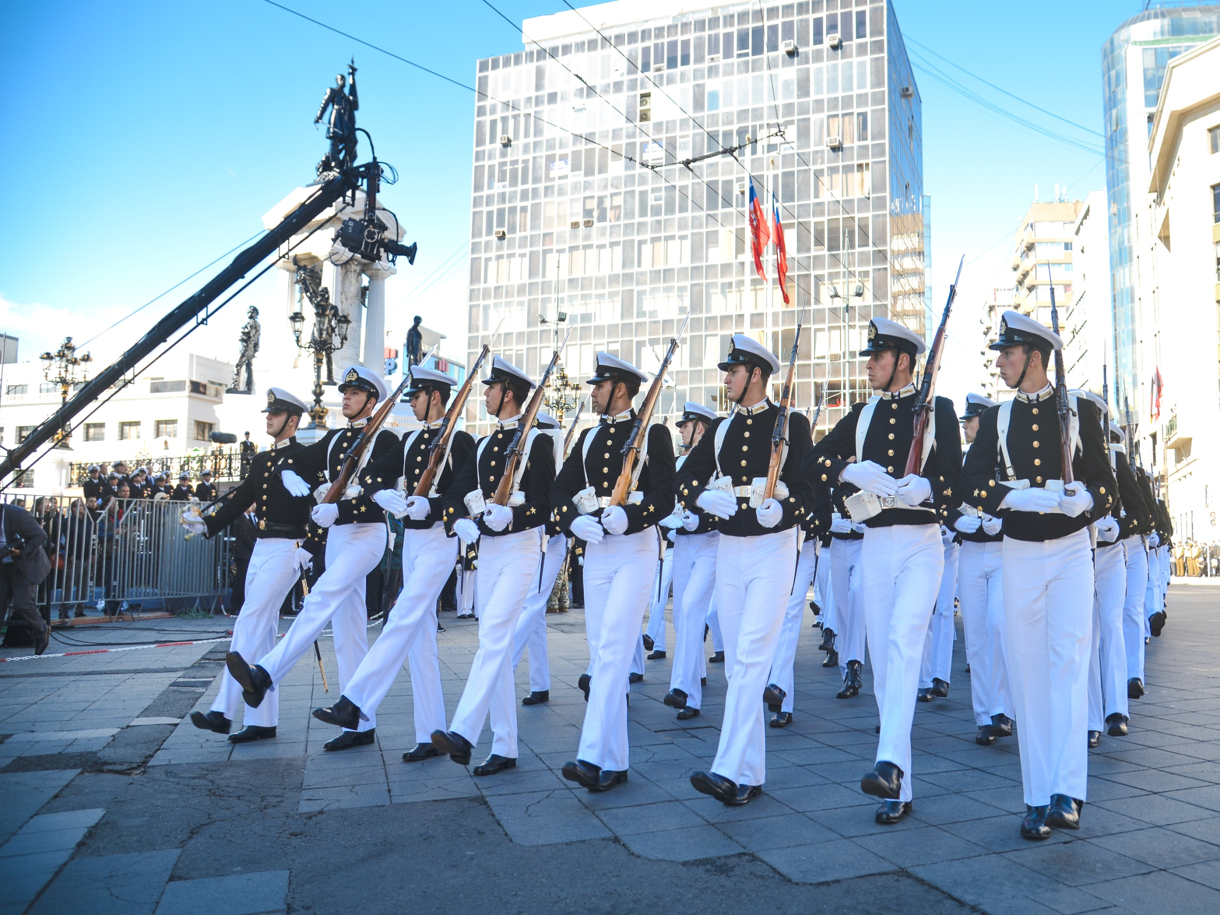
GRAN HITO; PRIMER 21 DE MAYO

